Slide 1
Acontecimientos
2016

Slide 2
CONTEXTO MUNDIAL

Slide 3


Lema:
‘Semillas nutritivas para un futuro sostenible’

Slide 4

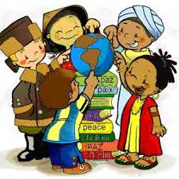

2016:
Año del entendimiento mundial
Trata de nuestra manera de vivir en un mundo cada vez más globalizado y de la transformación de la naturaleza desde la perspectiva de la sostenibilidad mundial, esto es, el objetivo que desea alcanzar en beneficio de las generaciones futuras.
Se centra en las prácticas cotidianas habituales para demostrar la doble raigambre global de la biofísica local y de las condiciones de vida socioculturales. Es particularmente acuciante la necesidad de tender puentes entre estos dos ámbitos de las prácticas cotidianas.
Apunta a proporcionar una comprensión profunda aunque práctica de la manera en que todos los pueblos pueden convivir de manera más sostenible. Se hará hincapié en la elaboración de estrategias para proyectos locales específicos con un alcance mundial.
entendimiento

Slide 5

Juegos Olímpicos Rio de Janeiro

Slide 6


Slide 7
CONTEXTO ECLESIAL

Slide 8
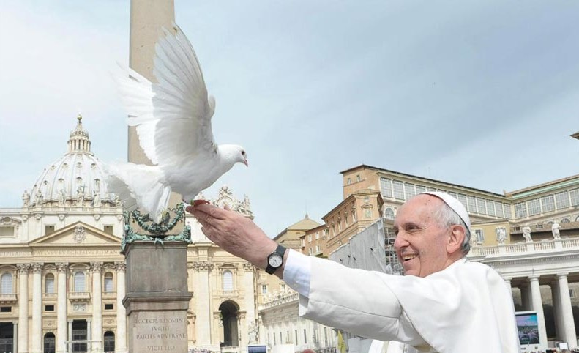

49° JORNADA MUNDIAL DE LA PAZ
1 de Enero de 2016
“VENCE LA INDIFERENCIA Y CONQUISTA LA PAZ”.

Slide 9

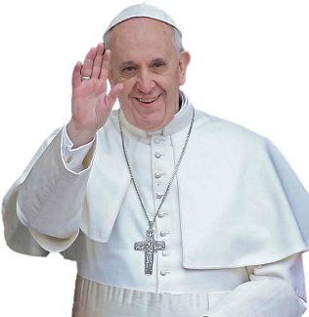
2016: AÑO SANTO EXTRAORDINARIO
JUBILEO DE LA MISERICORDIA
8 dic. 2015 a 20 nov. 2016
“Misericordiae Vultus” – El rostro de la misericordia.
Bula con la que convoca el año jubilar
He decidido convocar un Jubileo extraordinario que coloque en el centro la misericordia de Dios. Será un año santo de la Misericordia, lo queremos vivir a la luz de la palabra del Señor: 'Seamos misericordiosos como el Padre'. (...) Estoy convencido de que toda la Iglesia podrá encontrar en este Jubileo la alegría de redescubrir y hacer fecunda la misericordia de Dios, con la cual todos somos llamados a dar consuelo a cada hombre y cada mujer de nuestro tiempo. Lo confiamos a partir de ahora a la Madre de la Misericordia para que dirija a nosotros su mirada y vele en nuestro camino”.

Slide 10



Slide 11
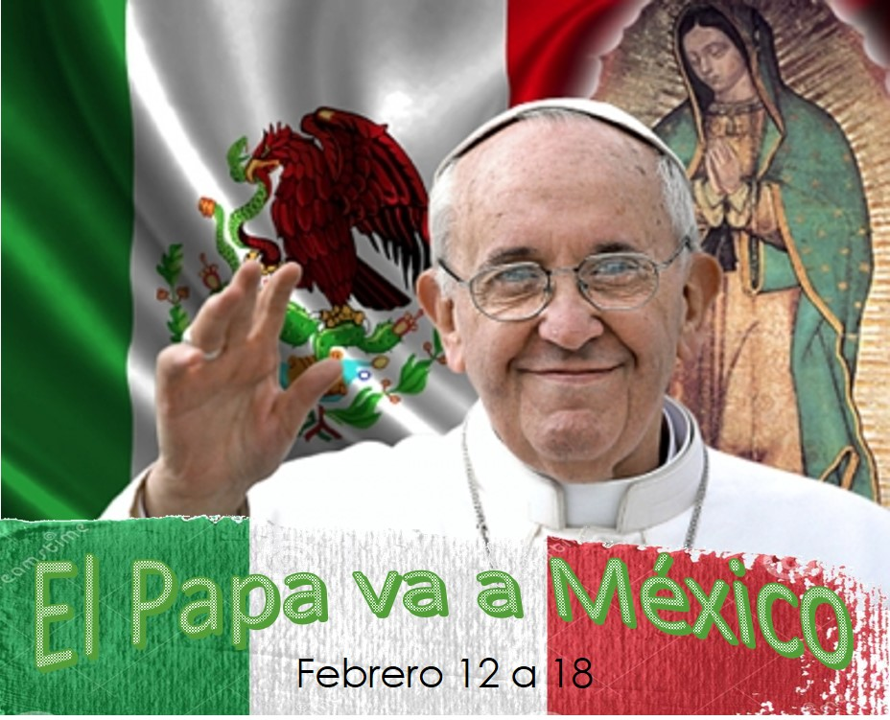



Slide 12
CONTEXTO SALESIANO

Slide 13
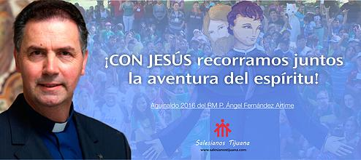
Strenna 2016

Slide 14
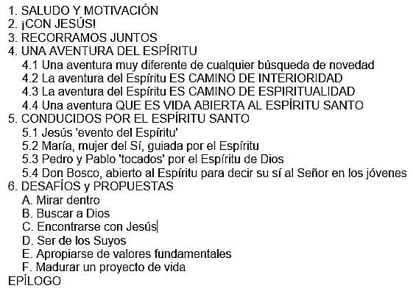
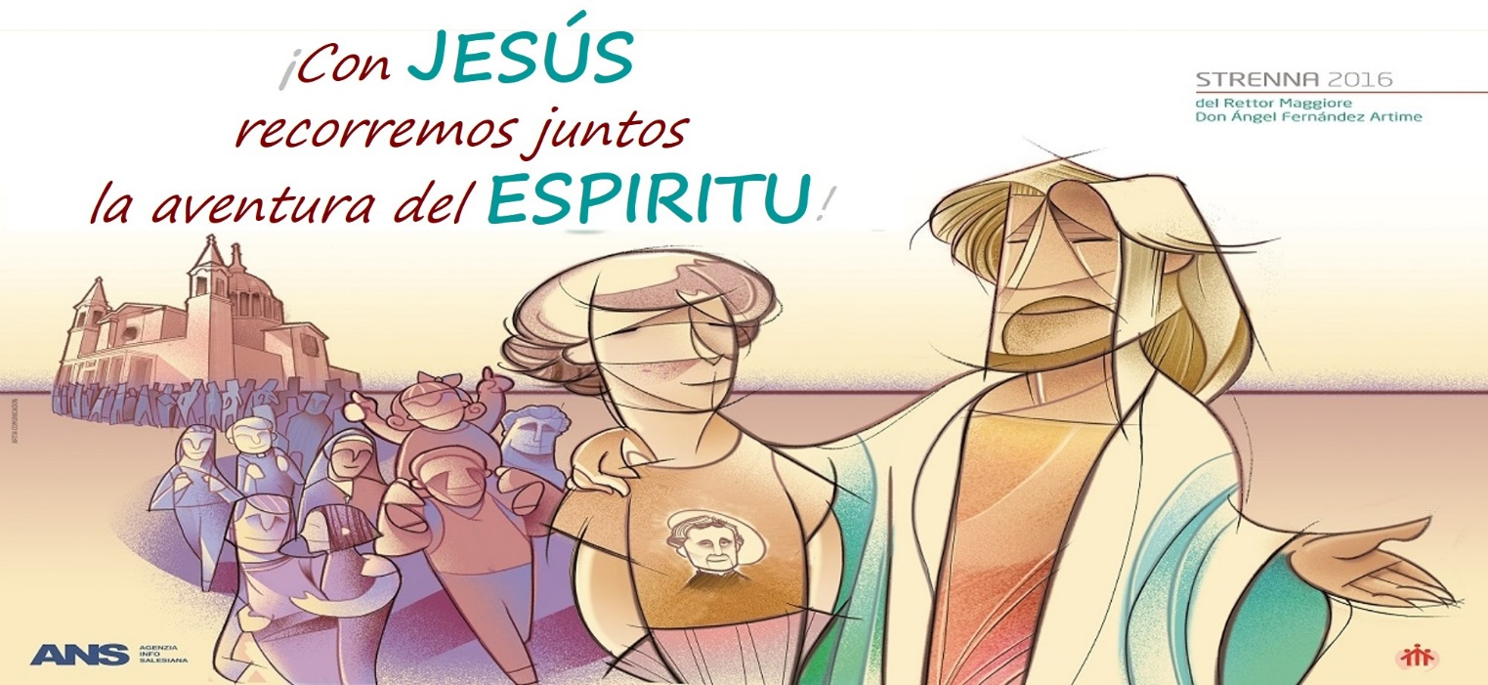
Contenido

Slide 15

PROPUESTA PASTORAL 2016
ETAPAS:
1- Yo digo sí: Me decido por Cristo
2- Yo digo sí: Construyo la Iglesia
3- Yo digo sí: Defiendo la vida
¿De quién me puedo hacer prójimo?

Slide 16
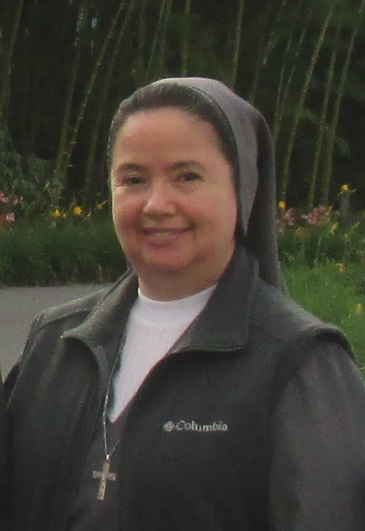
INICIO DEL SERVICIO COMO INSPECTORA
2016 - 2021
SOR MARÍA MARLENY PATIÑO OSORIO
“Dios es amor. Si nos amamos los unos a los otros, Dios permanece en nosotros y su amor ha llegado en nosotros a su plenitud”.
1 Jn. 4,12

Slide 17
